Slide 1
ÁCIDOS E BASES

Slide 2
Introdução
CLASSIFICAÇÃO DAS SUBSTÂNCIAS
Metade do Século XVIII
Substância Inorgânica (ou mineral): originada dos minerais.
Substância Orgânica: é a que se origina dos organismos vivos.
Posteriormente
Substância Orgânica: são as que contêm carbono (exceções: CO, CO₂, Na₂CO₃, KCN, etc..)
Substância Inorgânica (ou minerais): formada por todos os demais elementos químicos.

Slide 3
Conceitos
Função Química:
  é um conjunto de substâncias com propriedades químicas semelhantes, denominadas propriedades funcionais.
Principais Funções Químicas
  Ácidos
  Bases
  Sais
  óxidos

Slide 4
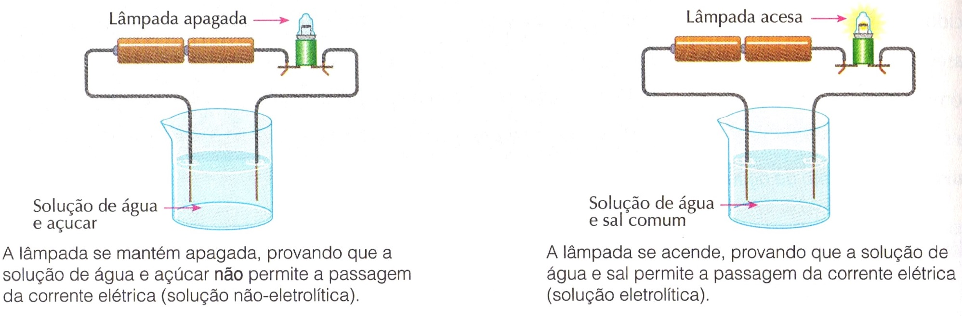
Teoria da Dissociação Iônica de Arrhenius
Arrhenius verificou, no fim do século XIX, que algumas soluções aquosas conduziam corrente elétrica e outras não.
Como se explica essa diferença?

Slide 5
Teoria da Dissociação Iônica de Arrhenius
Arrhenius explicou-a do seguinte modo
  O açúcar (e outros não eletrólitos), quando dissolvido na água, subdivide-se em moléculas que são eletricamente neutras e, portanto, insensíveis ao campo elétrico.
  O sal (e demais eletrólitos), quando dissolvido na água, subdivide-se em partículas carregadas eletricamente e denominadas íons.
  Os íons positivos (cátions) deslocam-se em direção ao pólo negativo; os íons negativos (ânions) deslocam-se em direção ao pólo positivo. Desse modo, a corrente elétrica pode fluir na solução e, como o circuito elétrico não fica interrompido, a lâmpada se acende.

Slide 6
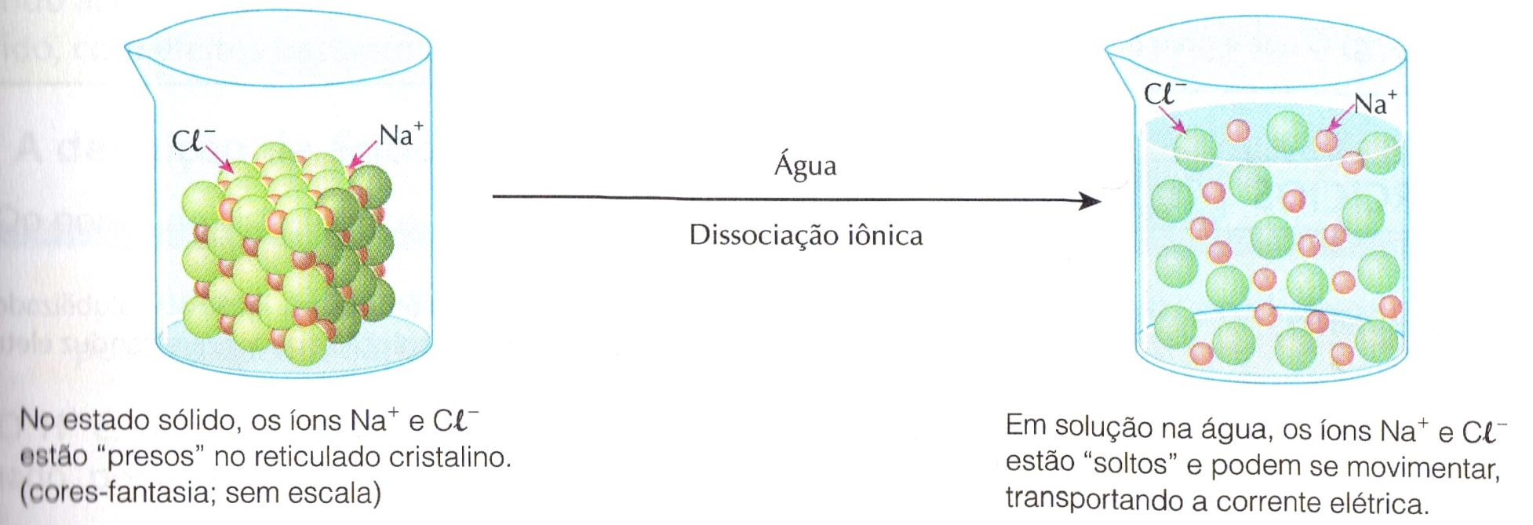
Dissociação e Ionização
Dissociação: para sólidos iônicos
Ionização: para substâncias moleculares
  HCl H+ + Cl-
água
Na+Cl- Na+ + Cl-
água

Slide 7
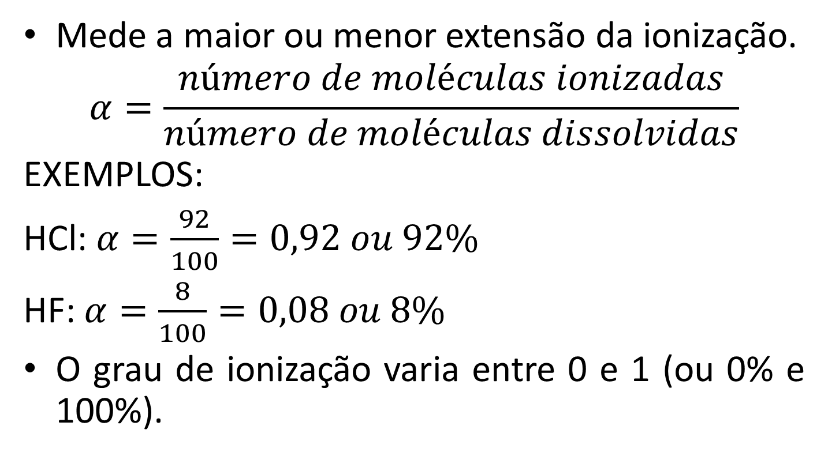
Grau de Ionização
Mede a maior ou menor extensão da ionização.
$$α=\frac{número de moléculas ionizadas}{número de moléculas dissolvidas}$$
EXEMPLOS:
HCl: $α=\frac{92}{100}=0,92 ou 92\%$
HF: $α=\frac{8}{100}=0,08 ou 8\%$
O grau de ionização varia entre 0 e 1 (ou 0% e 100%).

Slide 8
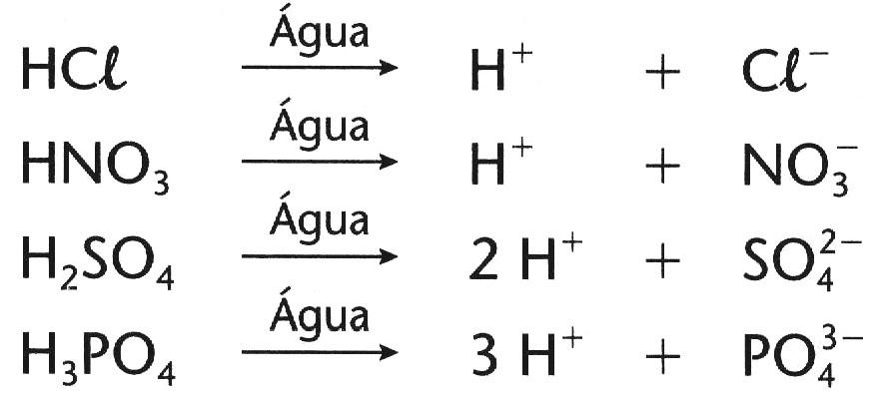
Ácidos
DEFINIÇÃO DE ÁCIDO DE ARRHENIUS
Ácidos são compostos que em solução aquosa se ionizam, produzindo como íon positivo apenas o cátion hidrogênio (H⁺).
EXEMPLOS:

Slide 9
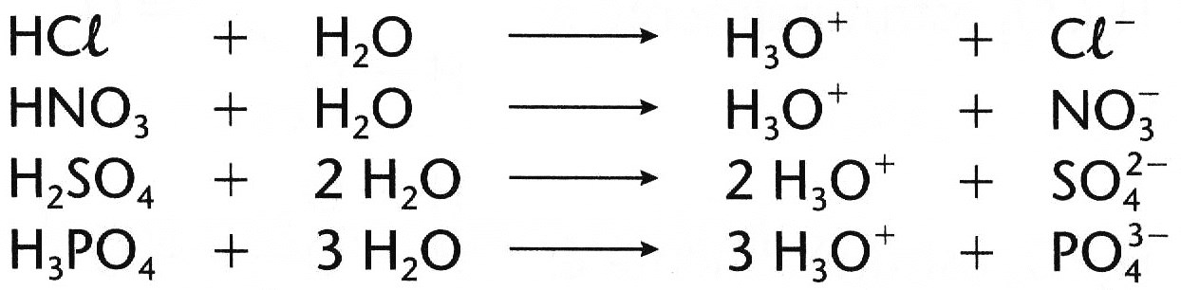
Ácidos
Atualmente, sabe-se que a definição de Arrhenius não é rigorosamente correta. Na verdade, em solução aquosa, o cátion H⁺ se une a uma molécula de água formando o íon H₃O⁺.
  H⁺ + H₂O H₃O⁺
EXEMPLOS:

Slide 10
Classificação dos Ácidos
De acordo com o número de hidrogênios ionizáveis
Monoácidos: na ionização a molécula produz apenas 1 H⁺ (HCl, HNO₃, etc...)
Diácidos: na ionização a molécula produz 2 H⁺ (H₂SO₄, H₂CO₃, etc...)
Triácidos: na ionização a molécula produz 3 H⁺ (H₃PO₄, H₃BO₃, etc...)
Tetrácidos: na ionização a molécula produz 4 H⁺ (H₄P2O₇, H₄SiO₄, etc...)
Os ácidos com dois ou mais hidrogênios ionizáveis são denominados de poliácidos.

Slide 11
Classificação dos Ácidos
b) De acordo com a presença ou não de oxigênio na molécula
Hidrácidos: não contêm oxigênio (HCl, HBr, H₂S, etc...)
Oxiácidos: contêm oxigênio (HNO₃, H₂SO_{4,} H₃PO₄, etc...)

Slide 12
Classificação dos Ácidos
c) De acordo com o grau de ionização
Ácidos Fortes: quando α > 50%
Exemplos: HCl (α= 92%), H₂SO₄ (α= 61%), etc...
Ácidos Moderados ou Semifortes: 5 < α < 50%
Exemplos: HF (α= 8%), H₃PO₄(α= 27%), etc...
Ácidos Fracos: quando α < 5%
Exemplos: HCN (α= 0,008%), H₂CO₃ (α= 0,18%), etc...

Slide 13
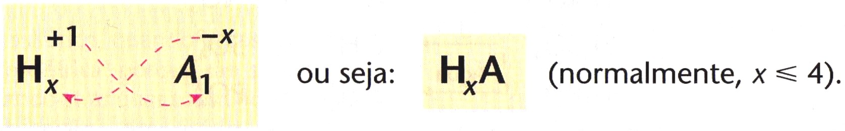
Fórmulas dos Ácidos
Nos ácidos a carga total positiva dos H⁺ deve anular a carga total do radical negativo, de tal modo que a molécula seja eletricamente neutra.
REGRA GERAL DE FORMULAÇÃO DOS ÁCIDOS
O ânion é representado por A e sua valência igual a –x.

Slide 14
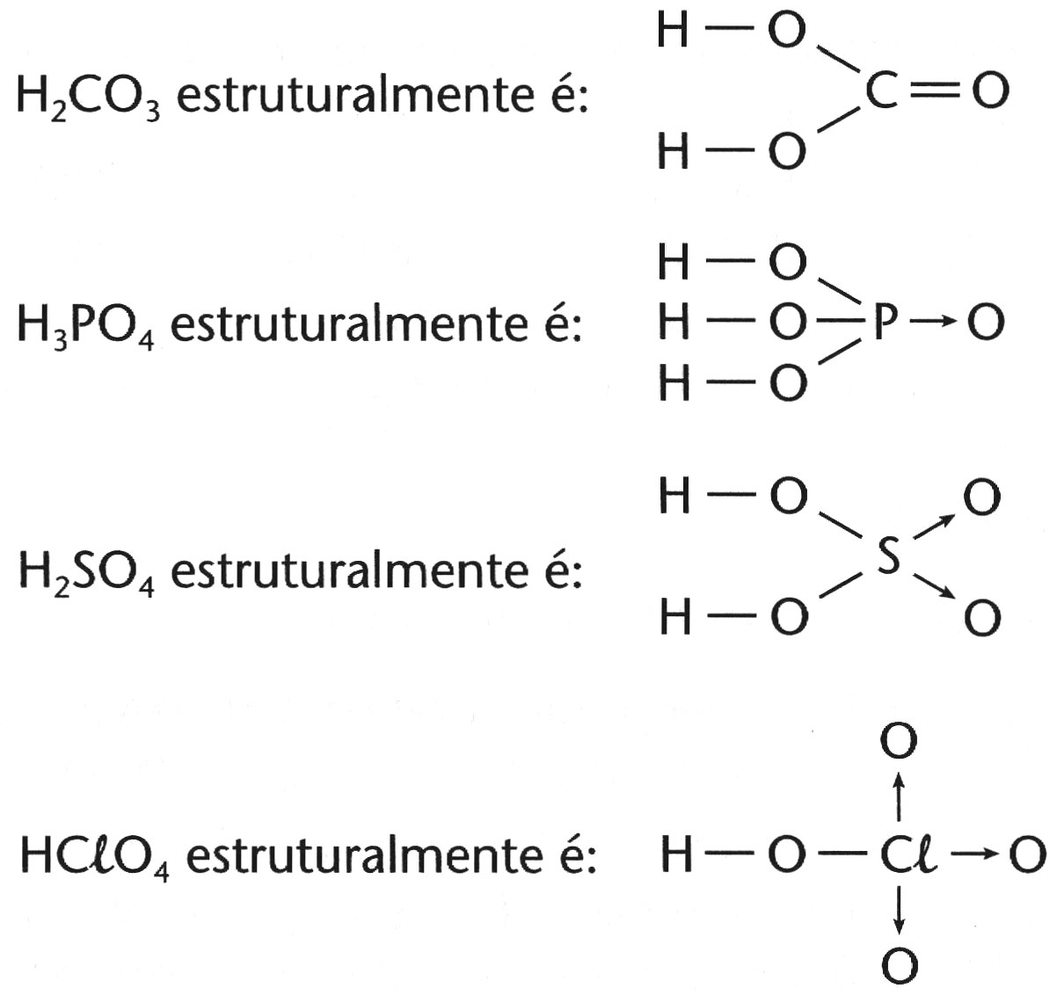
Fórmula Estrutural dos Ácidos

Slide 15
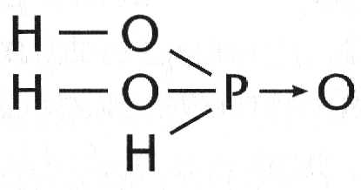
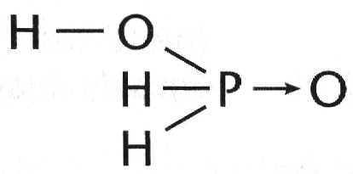
Fórmula Estrutural dos Ácidos
Quando ligado diretamente ao átomo central, o hidrogênio não é ionizável.
Diácido
Monoácido

Slide 16
Nomenclatura dos Ácidos
1) Hidrácidos
O nome é feito com a terminação ídrico.
  Ácido ........................ídrico
EXEMPLOS:
Nome do ânion

Slide 17
Nomenclatura dos Ácidos
2) Oxiácidos
a) Quando o elemento forma apenas um óxiácido, usa-se a terminação ico.
ácido..........................ico
EXEMPLOS
H₂CO₃ – ácido carbônico
H₃BO₃ – ácido bórico
Nome do elemento

Slide 18
Nomenclatura dos Ácidos
2) Oxiácidos
b) Quando o elemento forma dois óxiácido:
ácido..........................
EXEMPLOS
HNO₃ – ácido nítrico H₂SO₄ – ácido sulfúrico
HNO₂ – ácido nitroso H₂SO₃ – ácido sulfuroso
Nome do elemento
+5
+6
+3
+4

Slide 19
Nomenclatura dos Ácidos
2) Oxiácidos
c) Quando o elemento forma três ou quatro óxiácido:
Ácido per........................ico
Ácido ..............................ico
Ácido ..............................oso
Ácido hipo.......................ico
Nome do elemento
Diminuição do N_{ox.} do elemento central

Slide 20
Nomenclatura dos Ácidos
2) Oxiácidos
c) Quando o elemento forma três ou quatro óxiácido
EXEMPLOS:
Ácido | N_{ox.} | Nome
HClO₄ | +7 | Ácido perclórico
HClO₃ | +5 | Ácido clórico
HClO₂ | +3 | Ácido cloroso
HClO | +1 | Ácido hipocloroso

Slide 21
Nomenclatura dos Ânions
Terminação do Ácido | Terminação do Ânion
ídrico | eto
oso | ito
ico | ato

Slide 22
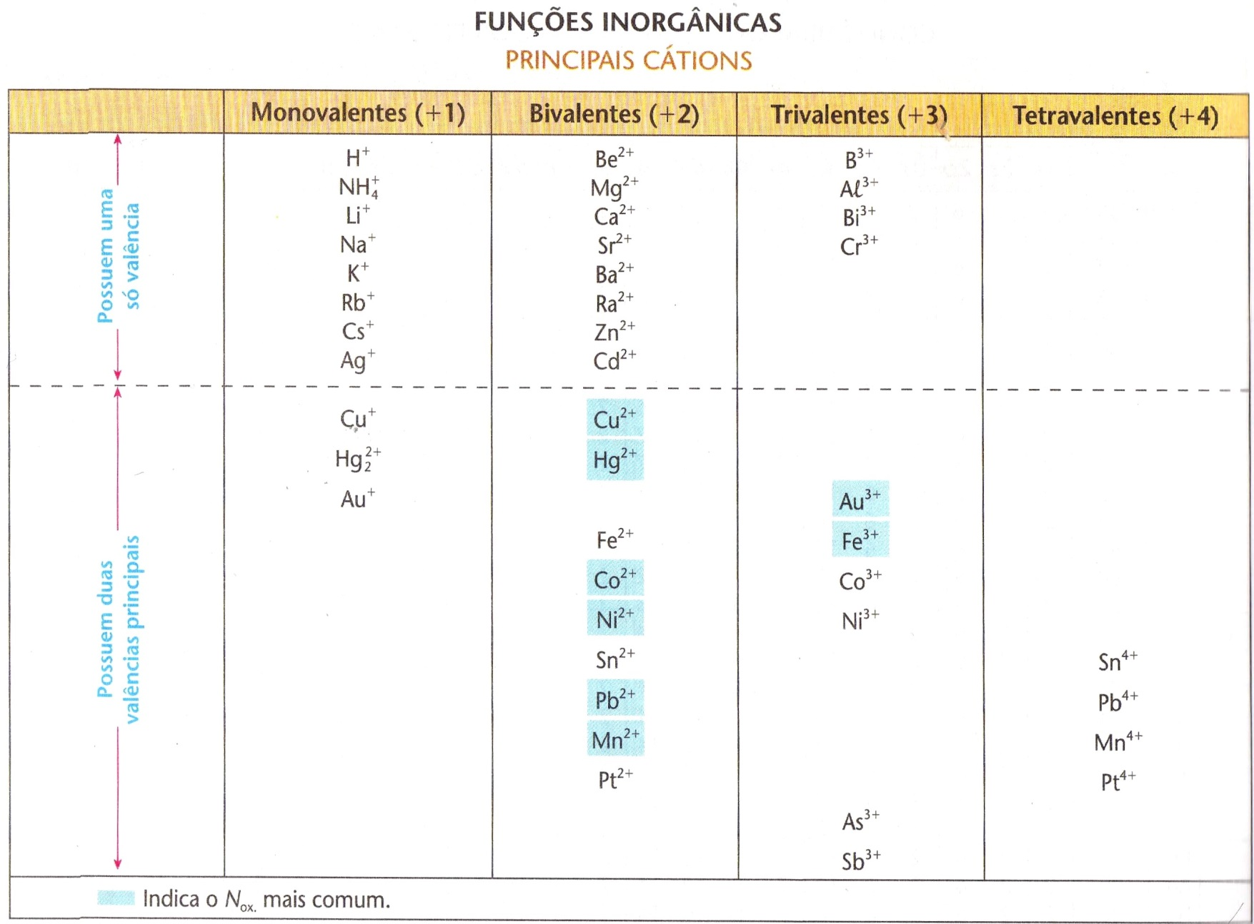
Tabela de Cátions e Ânions

Slide 23
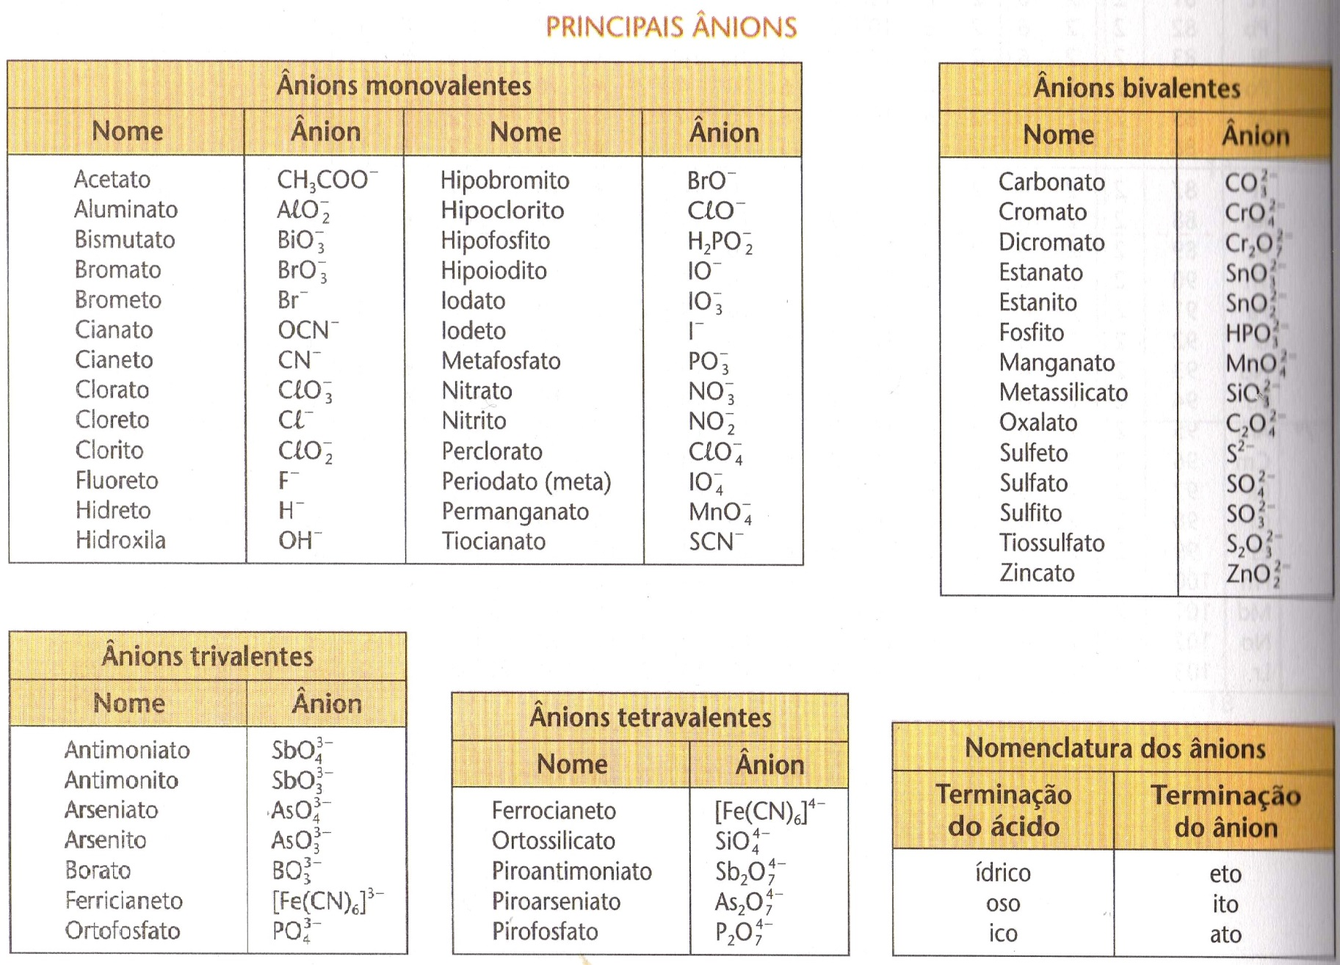
Tabela de Cátions e Ânions

Slide 24
Nomenclatura dos Ácidos
3) Oxiácidos do Fósforo
São usados os prefixos orto, meta e para de acordo com o grau de hidratação.
EXEMPLOS:
H₃PO₄ – ácido ortofosfórico
H₄P₂O₇ – ácido pirofosfórico
HPO₃ – ácido metafosfórico
O fósforo tem o mesmo número de oxidação (+5) para todos esses ácidos, a diferença está no grau de hidratação.
H₃PO₄ – o mais hidratado
H₄P₂O₇ – foi retirada uma molécula de água de duas do ácido H₃PO₄.
(2 x H₃PO₄) – H₂O = H₆P₂O₈ – H₂O = H₄P₂O₇
HPO₃ – foi retirada uma molécula de água de uma do ácido H₃PO₄.
H₃PO₄ – H₂O = HPO₃

Slide 25
Bases ou Hidróxidos
DEFINIÇÃO DE BASE DE ARRHENIUS
Bases ou hidróxidos são compostos que, por dissociação iônica, liberam como íon negativo apenas o ânion hidróxido (OH⁻), também chamado de oxidrila ou hidroxila.
EXEMPLOS:
NaOH Na⁺ + OH⁻
Ca(OH)₂ Ca²⁺ + 2 OH⁻
Al(OH)₃ Al³⁺ + 3 OH⁻
De modo geral, as bases são formadas por um metal, que constitui o radical positivo, ligado invariavelmente ao OH⁻. A única base não-metálica importante é o hidróxido de amônio (NH₄OH).

Slide 26
Classificação das Bases
De acordo com o número hidroxilas (OH⁻)
Monobases: possuem apenas uma hidroxila. Exemplos: NaOH, NH₄OH, etc...
Dibases: possuem duas OH⁻.
EXEMPLOS: Ca(OH)₂, Fe(OH)₂, etc...
Tribases: possuem três OH⁻.
EXEMPLOS: Al(OH)₃, Fe(OH)₃, etc...
Tetrabases: possuem quatro OH⁻.
EXEMPLOS: Sn(OH)₄, Pb(OH)₄, etc...

Slide 27
Classificação das Bases
b) De acordo com o grau de ionização
Bases Fortes (α é praticamente 100%)
  EXEMPLOS: hidróxido dos metais alcalinos e dos metais alcalinos terrosos. Exceção: Mg(OH)₂ > fraca
Bases Fracas (grau de dissociação < 5%)
  EXEMPLOS: NH₄OH, e dos hidróxidos dos metais que não fazem bases fortes.

Slide 28
Classificação das Bases
c) De acordo com a solubilidade na água
Solúveis: hidróxido dos metais alcalinos e NH₄OH.
Pouco Solúveis: hidróxido dos metais alcalinos terrosos.
Praticamente Insolúveis: os demais.

Slide 29
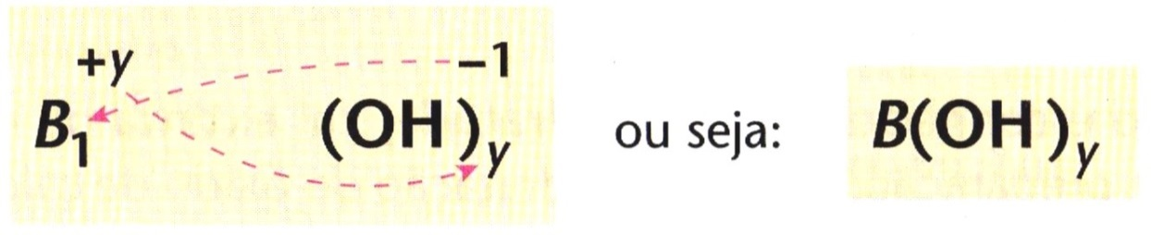
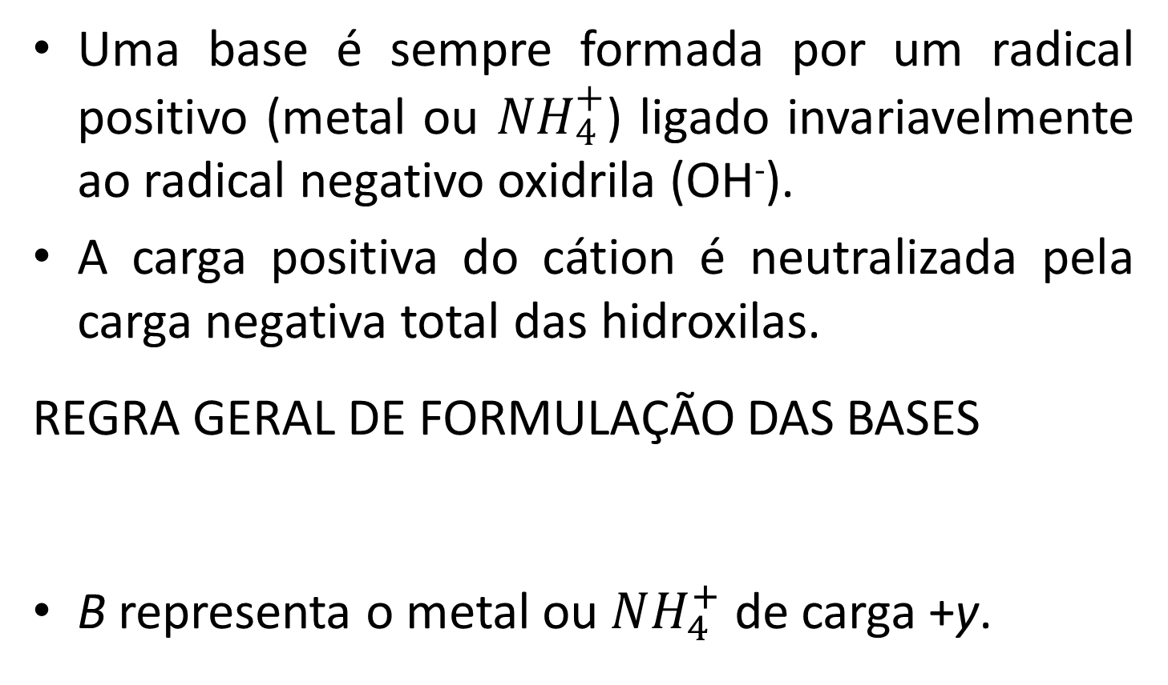
Fórmula das Bases
Uma base é sempre formada por um radical positivo (metal ou $NH_{4}^{+}$) ligado invariavelmente ao radical negativo oxidrila (OH⁻).
A carga positiva do cátion é neutralizada pela carga negativa total das hidroxilas.
REGRA GERAL DE FORMULAÇÃO DAS BASES
B representa o metal ou $NH_{4}^{+}$ de carga +y.

Slide 30
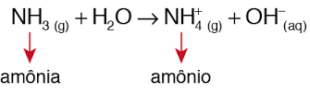
Nomenclatura das Bases
Quando o elemento forma apenas uma base
hidróxido de ............................
EXEMPLOS:
NaOH – hidróxido de sódio
NH₄OH – hidróxido de amônio
Nome do elemento

Slide 31
Nomenclatura das Bases
Quando o elemento forma duas bases
hidróxido ...........................
EXEMPLOS:
Fe(OH)₃ – hidróxido férrico
Fe(OH)₂ – hidróxido ferroso
Sn(OH)₄ – hidróxido estânico
Sn(OH)₂ – hidróxido estanoso
Nome do elemento
ico N_{ox.} maior
oso N_{ox.} menor

Slide 32
Nomenclatura das Bases
b) Quando o elemento forma duas bases
Em lugar das terminações ico e oso, pode-se usar também um algarismo romano indicando o número de oxidação do elemento.
EXEMPLOS:
Fe(OH)₃ – hidróxido de ferro III
Fe(OH)₂ – hidróxido de ferro II
Sn(OH)₄ – hidróxido de estanho IV
Sn(OH)₂ – hidróxido de estanho II

Slide 33
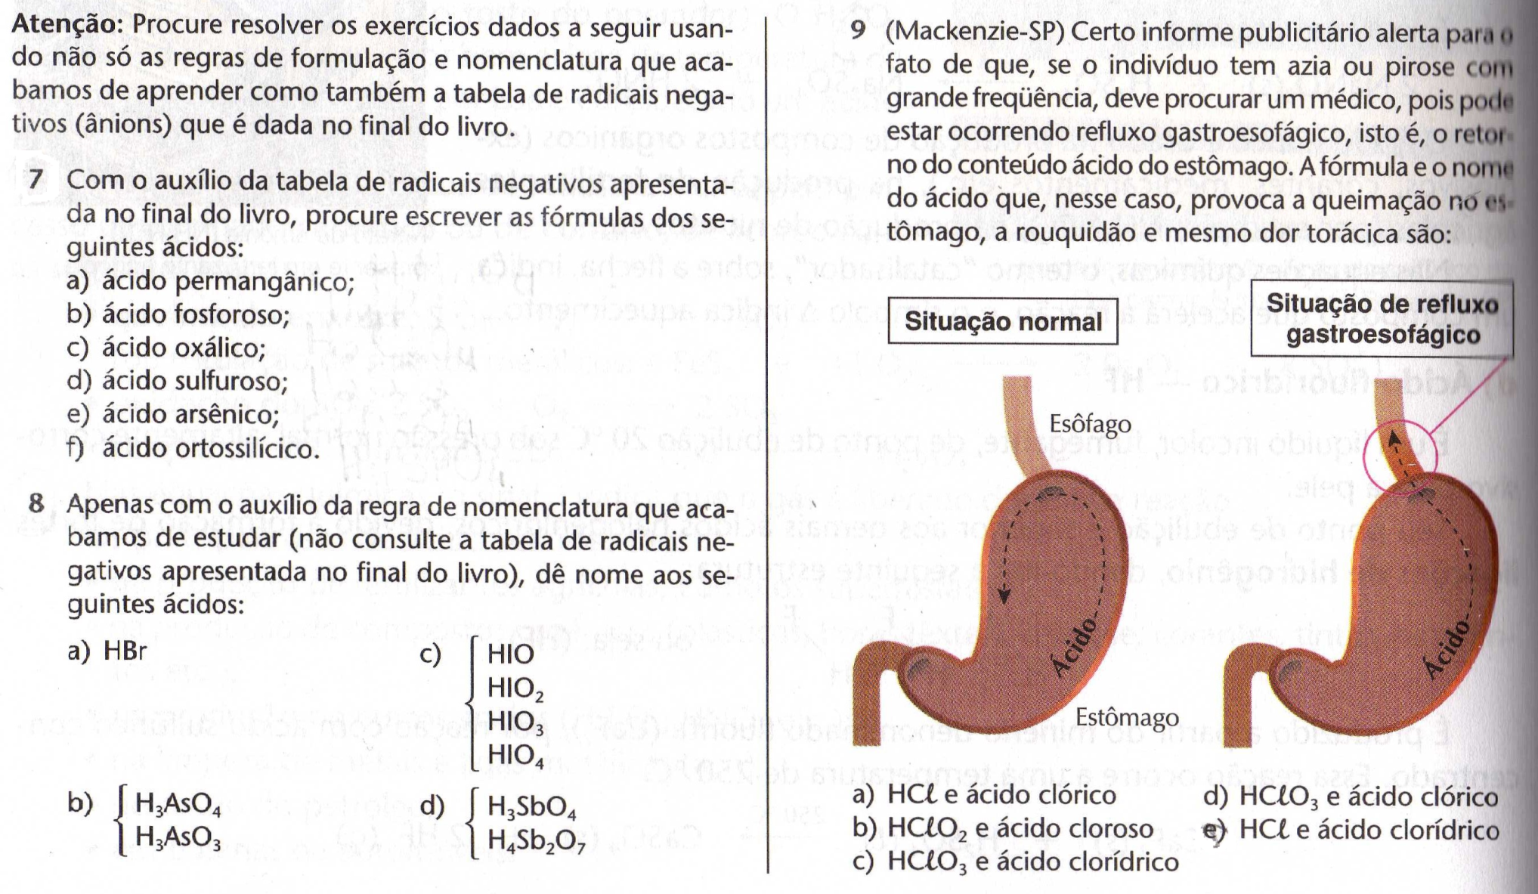
Exercícios

Slide 34
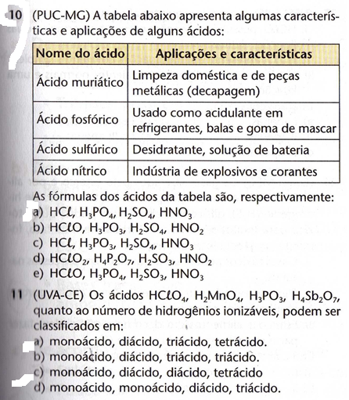
Exercícios

Slide 35
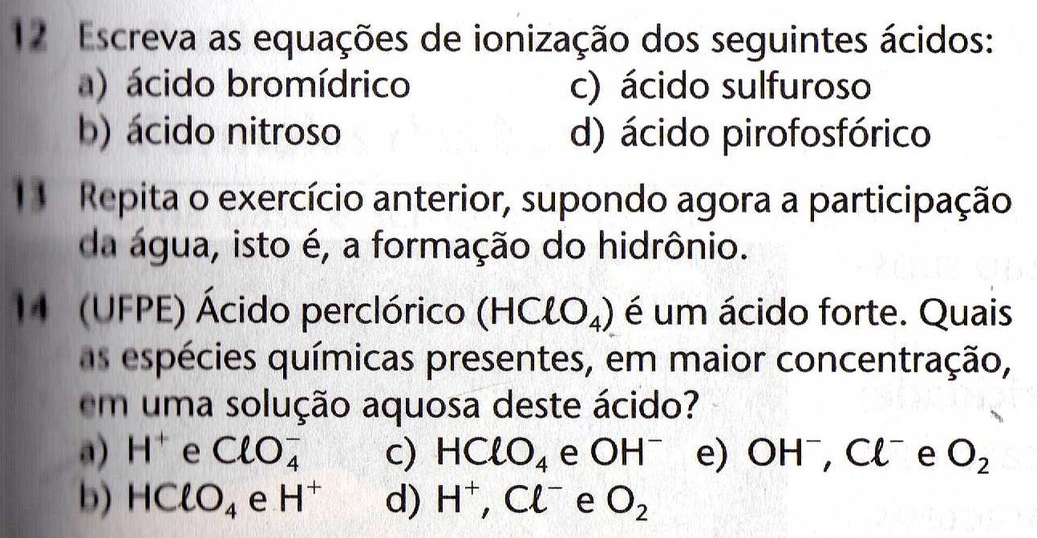
Exercícios

Slide 36
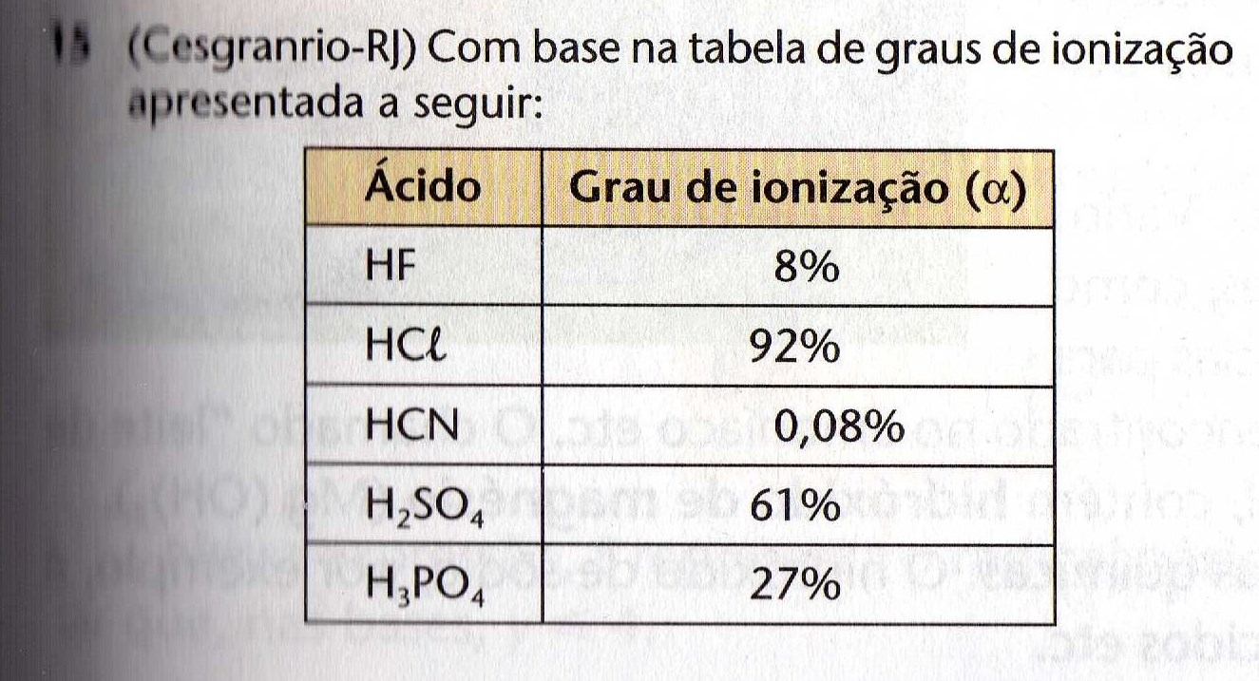
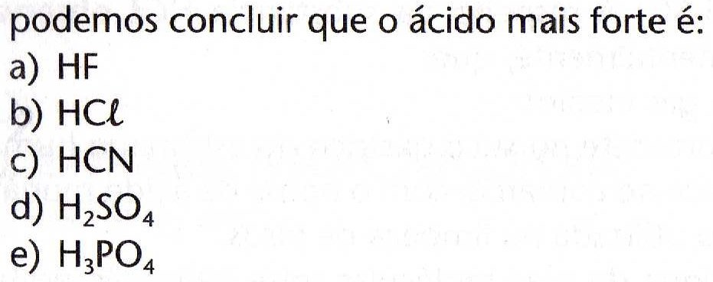
Exercícios

Slide 37
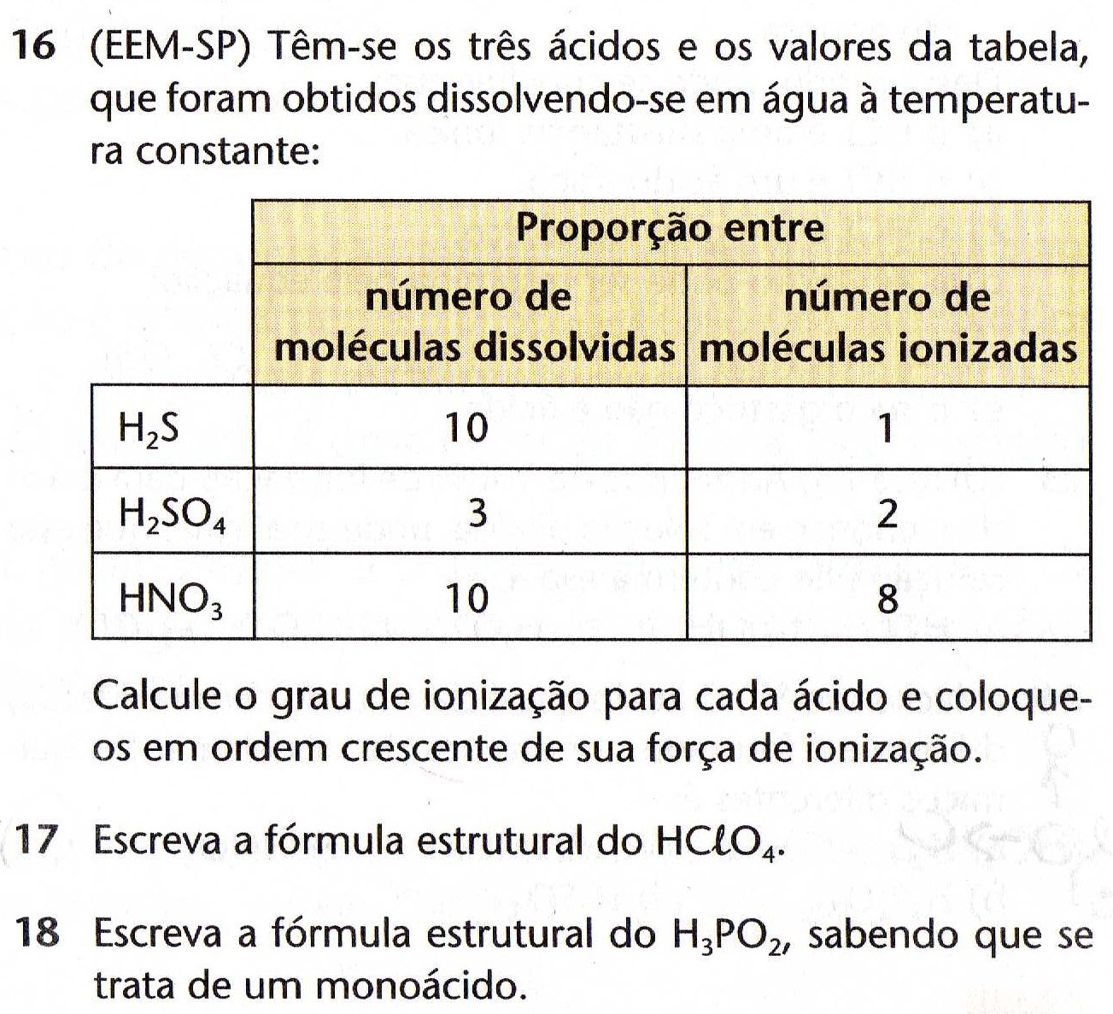
Exercícios

Slide 38
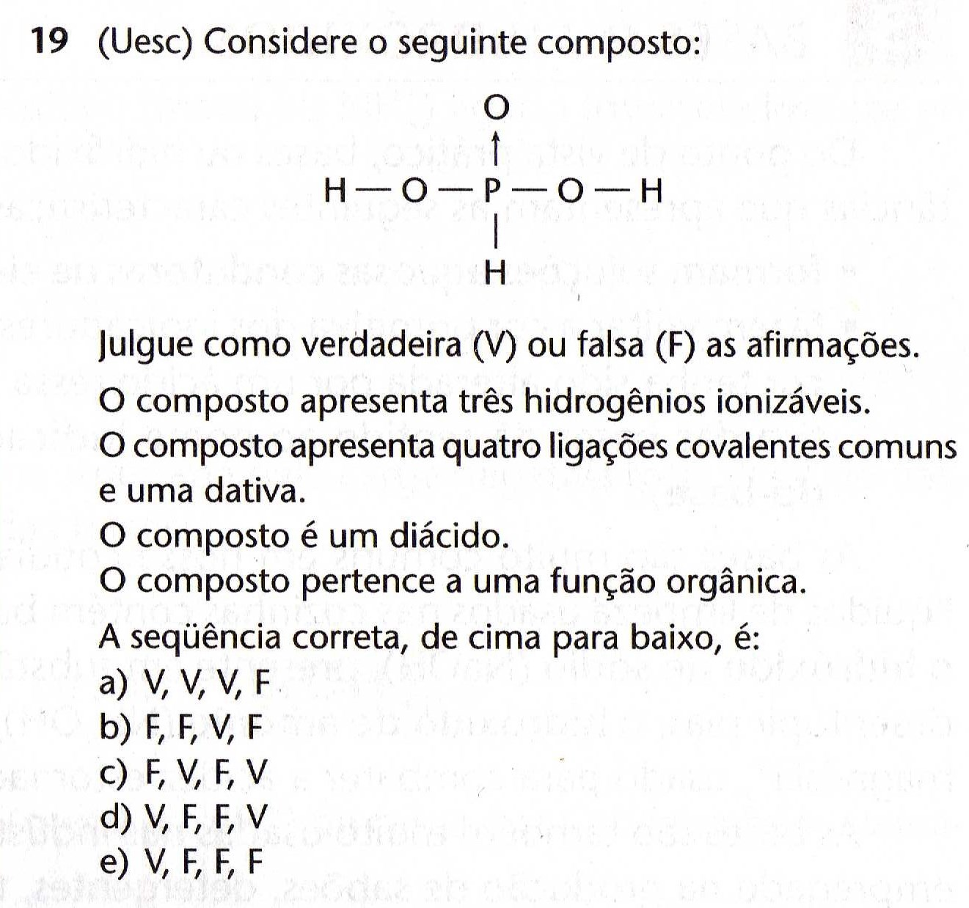
Exercícios

Slide 39
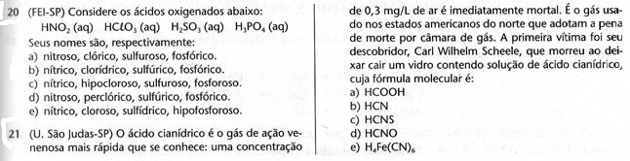
Exercícios

Slide 40
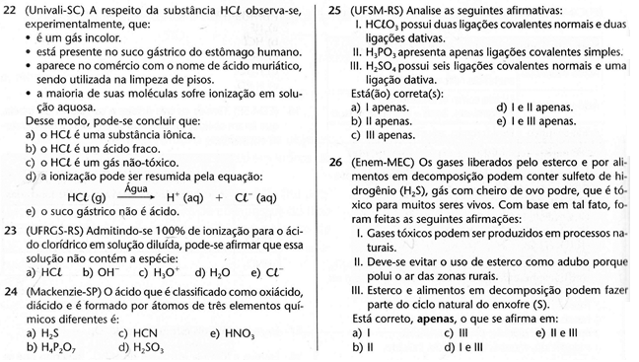
Exercícios

Slide 41
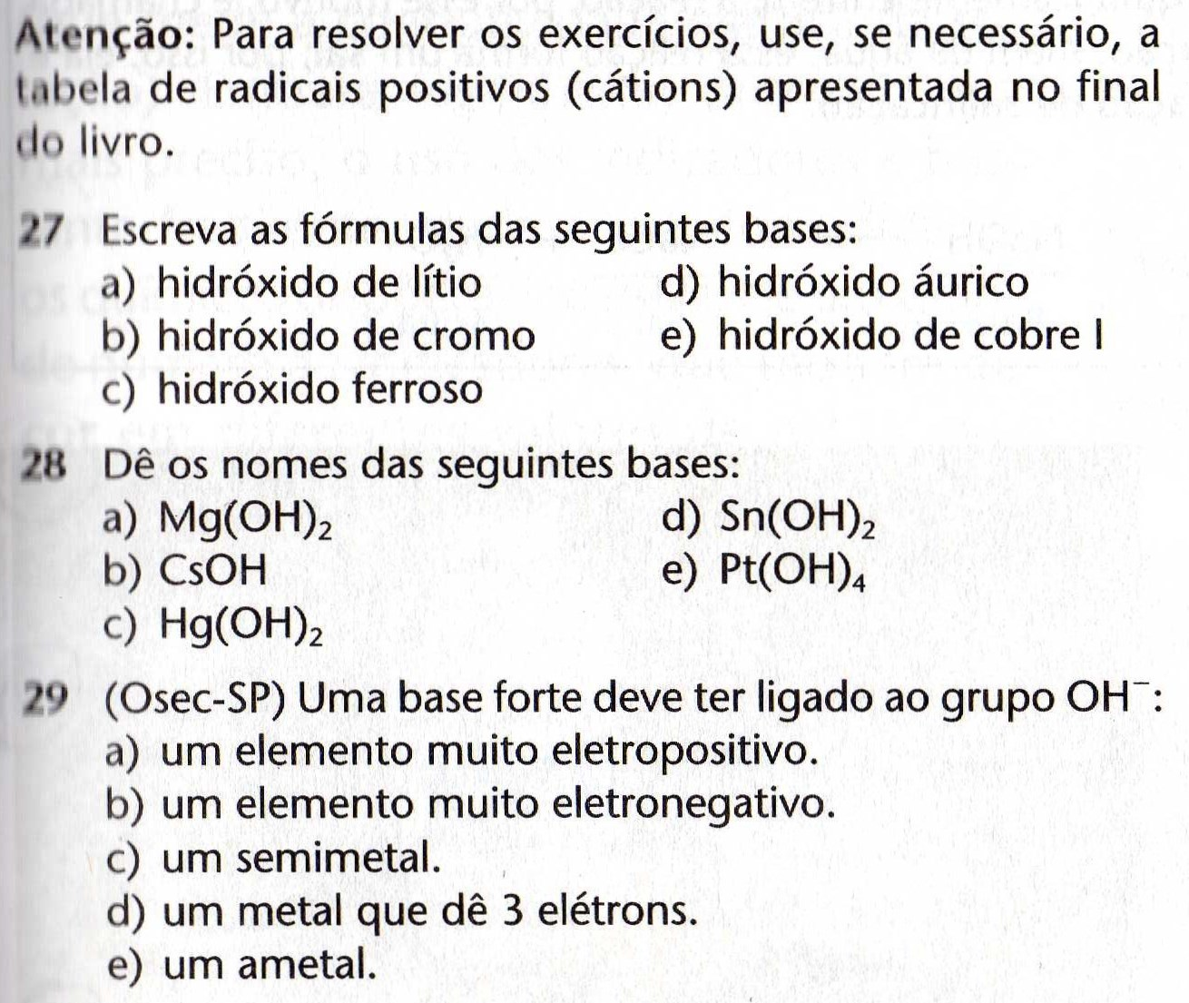
Exercícios

Slide 42
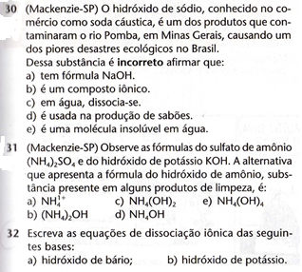
Exercícios

Slide 43
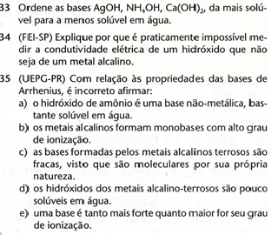
Exercícios

Slide 44
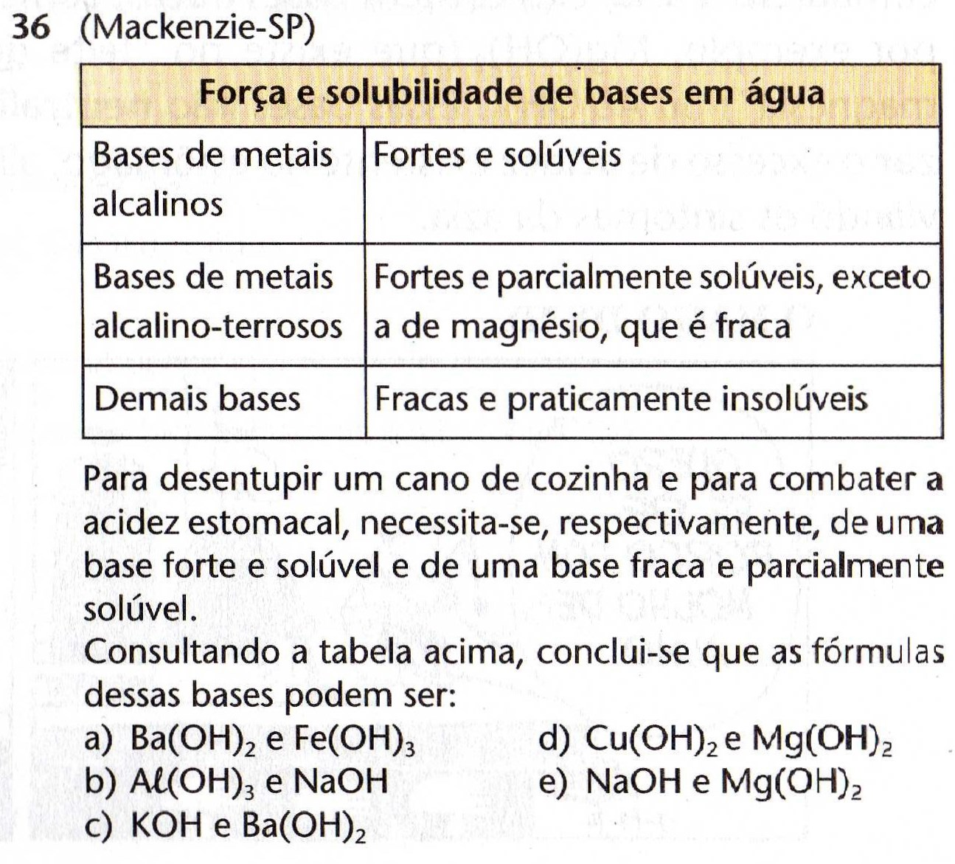
Exercícios

